Slide 1

módulo 4 – álgebra booleana
Universidade de Uberaba
Marcio Salmazo Ramos

Slide 2
ALGEBRA BOOLEANA
A álgebra booleana é um sistema matemático utilizado como base para a lógica digital, a programação e o funcionamento dos computadores.
A álgebra booleana traduz a lógica proposicional para um contexto matemático.
O uso deste sistema facilita a simplificação de expressões lógicas, sendo útil no contexto de sistemas digitais lógicos.

Slide 3
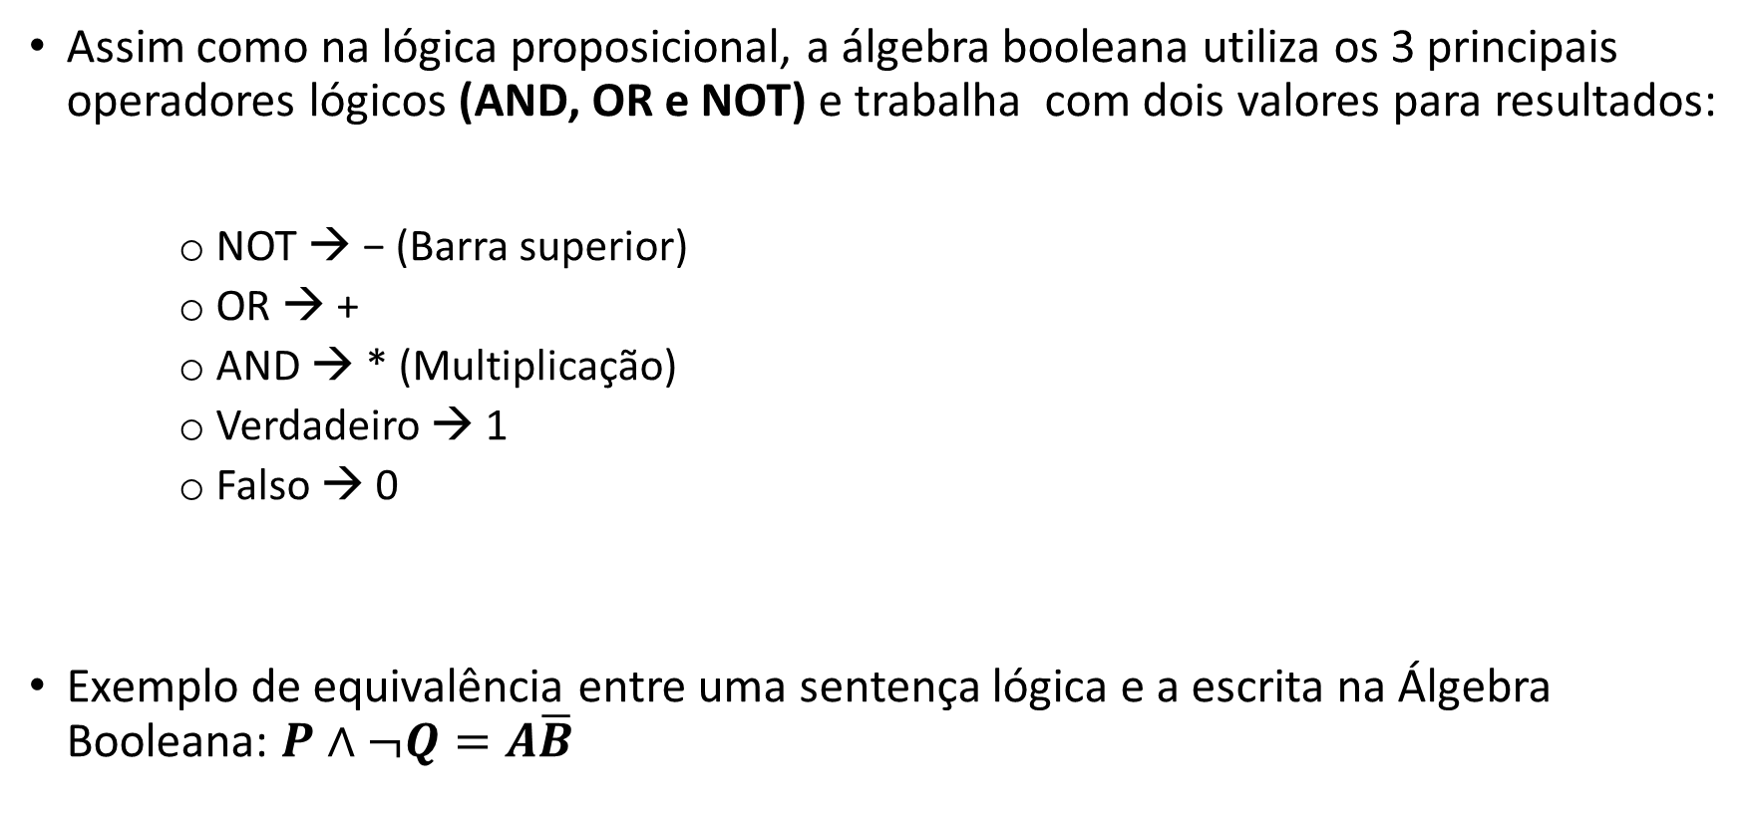
ALGEBRA BOOLEANA
Assim como na lógica proposicional, a álgebra booleana utiliza os 3 principais operadores lógicos (AND, OR e NOT) e trabalha com dois valores para resultados:
NOT → − (Barra superior)
OR → +
AND → * (Multiplicação)
Verdadeiro → 1
Falso → 0
Exemplo de equivalência entre uma sentença lógica e a escrita na Álgebra Booleana: $P∧¬Q=A\overline{B}$
Observação: A condicional e a bi condicional podem ser descritas como expressões booleanas

Slide 4
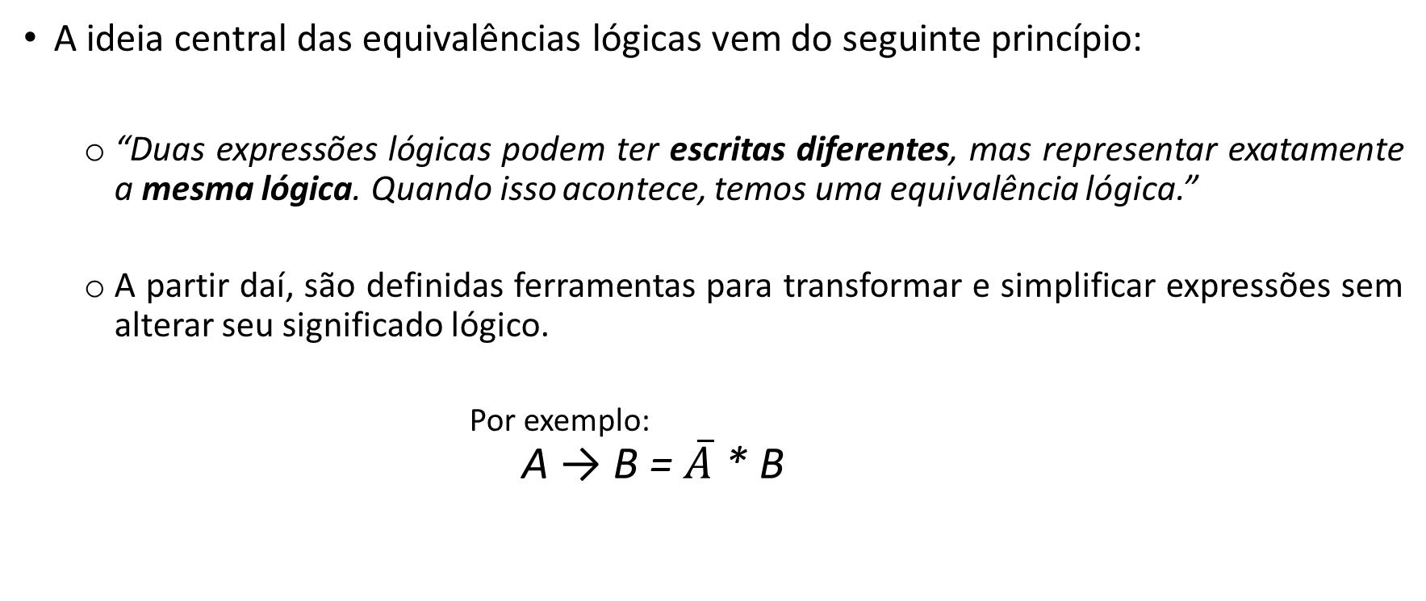
EQUIVALÊNCIAS LÓGICAS
A ideia central das equivalências lógicas vem do seguinte princípio:
“Duas expressões lógicas podem ter escritas diferentes, mas representar exatamente a mesma lógica. Quando isso acontece, temos uma equivalência lógica.”
A partir daí, são definidas ferramentas para transformar e simplificar expressões sem alterar seu significado lógico.
Por exemplo:
$$\text{A}\text{ → }\text{B}\text{ = }\overline{A}\text{ ∗ }\text{B}$$

Slide 5
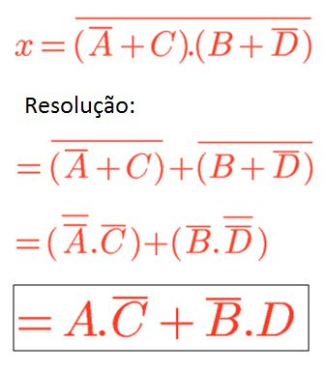
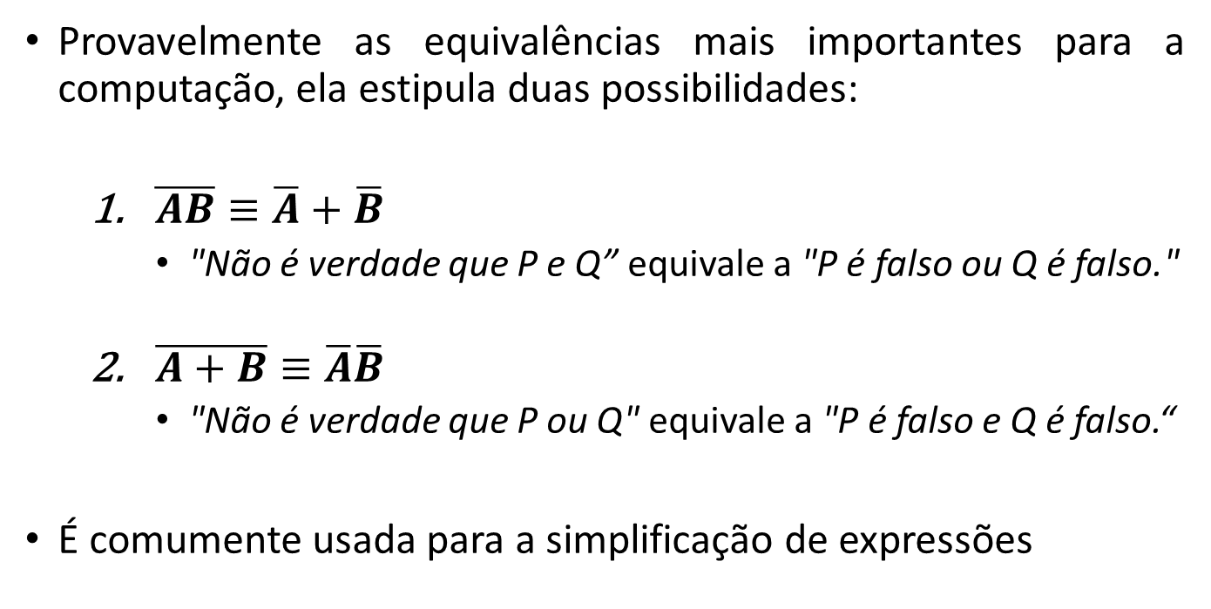
LEI DE MORGAN
Provavelmente as equivalências mais importantes para a computação, ela estipula duas possibilidades:
$\overline{AB}≡\overline{A}+\overline{B}$
"Não é verdade que P e Q” equivale a "P é falso ou Q é falso."
$\overline{A+B}≡\overline{A}\overline{B}$
"Não é verdade que P ou Q" equivale a "P é falso e Q é falso.“
É comumente usada para a simplificação de expressões

Slide 6
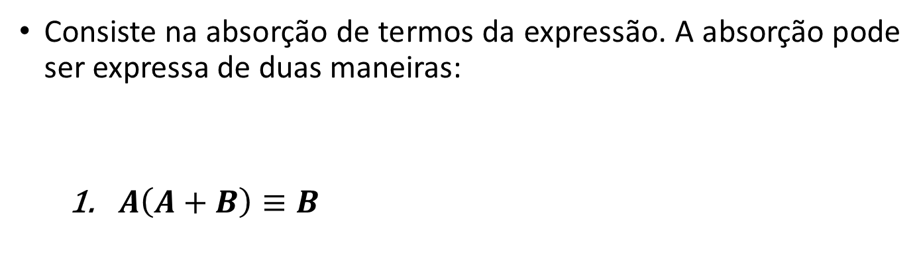
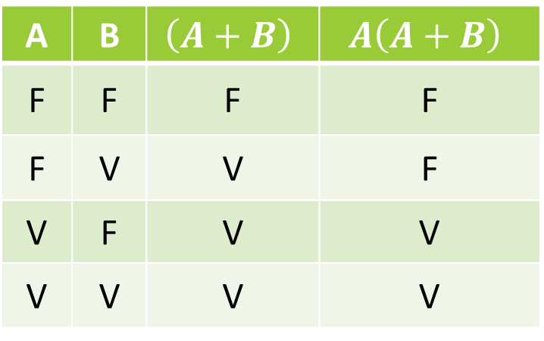
PROPRIEDADE DA ABSORÇÃO
Consiste na absorção de termos da expressão. A absorção pode ser expressa de duas maneiras:
$A\left(A+B\right)≡B$
A | B | $$\left(A+B\right)$$ | $$A\left(A+B\right)$$
F | F | F | F
F | V | V | F
V | F | V | V
V | V | V | V
De modo mais intuitivo, podemos supor:
"Eu vou à festa E (vou à festa OU vou ao cinema).“
Se ele vai à festa, a disjunção automaticamente fica verdadeira, validando também a conjunção
Se ele não vai à festa, a frase inteira se torna falsa, visto que a conjunção obriga a primeira parte a ser verdade.

Slide 7
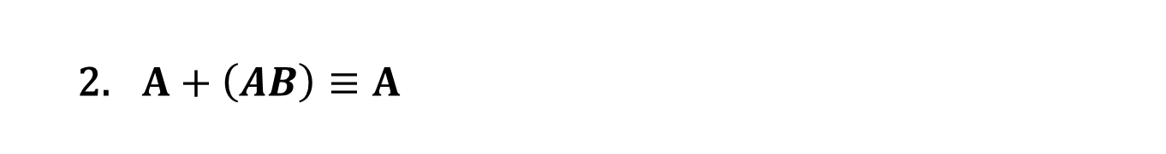
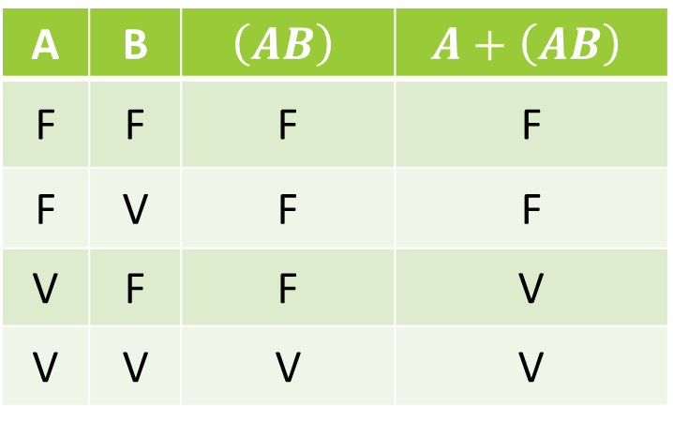
PROPRIEDADE DA ABSORÇÃO
A | B | $$\left(AB\right)$$ | $$A+\left(AB\right)$$
F | F | F | F
F | V | F | F
V | F | F | V
V | V | V | V
$A+\left(AB\right)≡A$
De modo mais intuitivo, podemos supor:
"Eu vou à festa OU (vou à festa E vou ao cinema).“
Se ele vai à festa, a frase inteira é verdade. Na disjunção, basta que um termo seja verdade, para o resultado ser verdadeiro.
Se ele não vai à festa, a frase inteira se torna falsa, visto que a conjunção obriga a primeira parte a ser verdade.

Slide 8
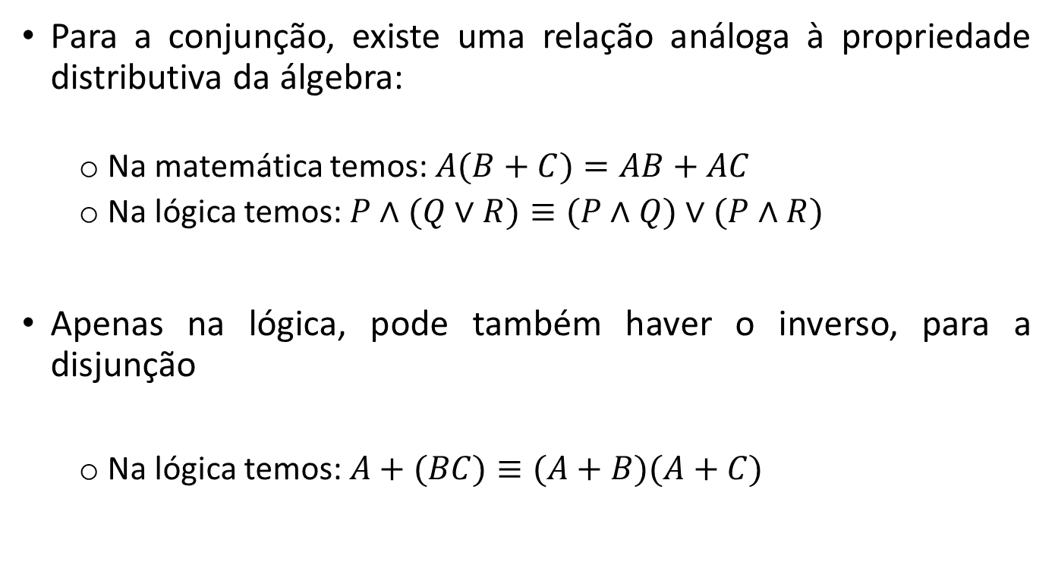
PROPRIEDADE DISTRIBUTIVA
Para a conjunção, existe uma relação análoga à propriedade distributiva da álgebra:
Na matemática temos: $A(B+C)=AB+AC$
Na lógica temos: $P∧(Q∨R)≡(P∧Q)∨(P∧R)$
Apenas na lógica, pode também haver o inverso, para a disjunção
Na lógica temos: $A+(BC)≡(A+B)(A+C)$

Slide 9
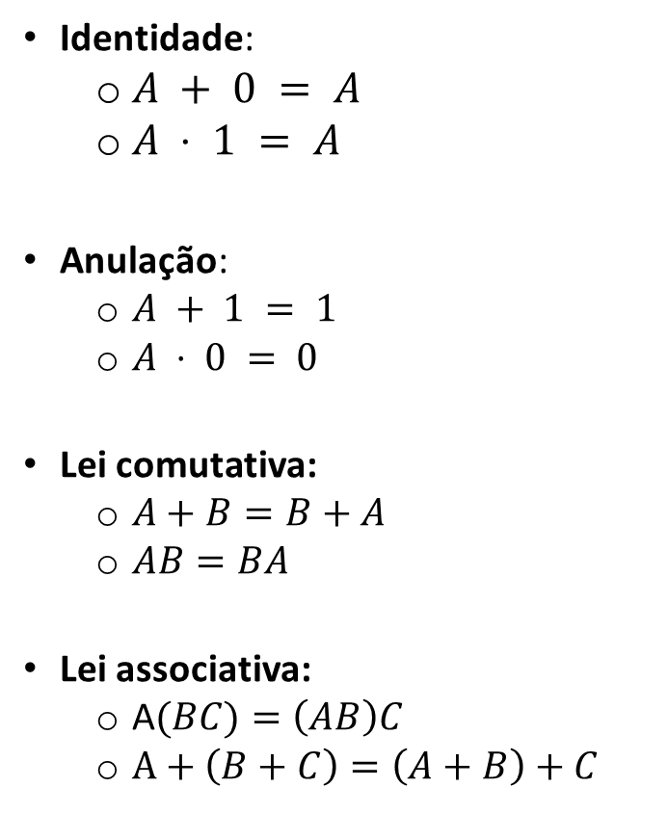
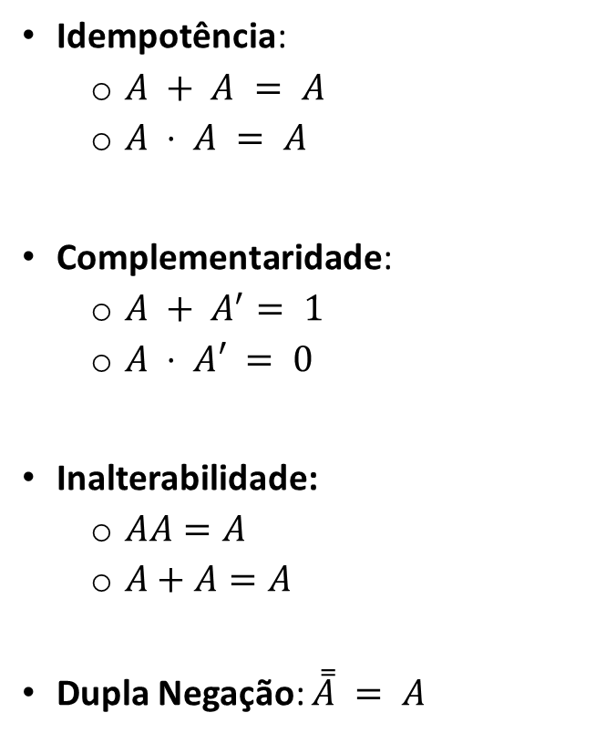
PROPRIEDADES OPERACIONAIS
Identidade:
$A + 0 = A$
$A ⋅ 1 = A$
Anulação:
$A + 1 = 1$
$A ⋅ 0 = 0$
Lei comutativa:
$A+B=B+A$
$AB=BA$
Lei associativa:
A$(BC)=\left(AB\right)C$
$A+\left(B+C\right)=\left(A+B\right)+C$
Idempotência:
$A + A = A$
$A ⋅ A = A$
Complementaridade:
$A + A^{′}= 1$
$A ⋅ A′ = 0$
Inalterabilidade:
$AA=A$
$A+A=A$
Dupla Negação: $\overset{̿}{A} = A$

Slide 10
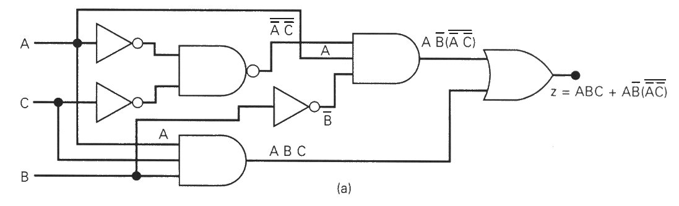
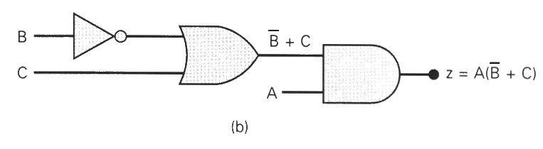

SIMPLIFICAÇÃO LÓGICA
Simplificar uma expressão lógica significa encontrar uma expressão equivalente mais simples.
A ideia é encontrar uma representação mais conveniente para a expressão, sem alterar o seu comportamento.

Slide 11
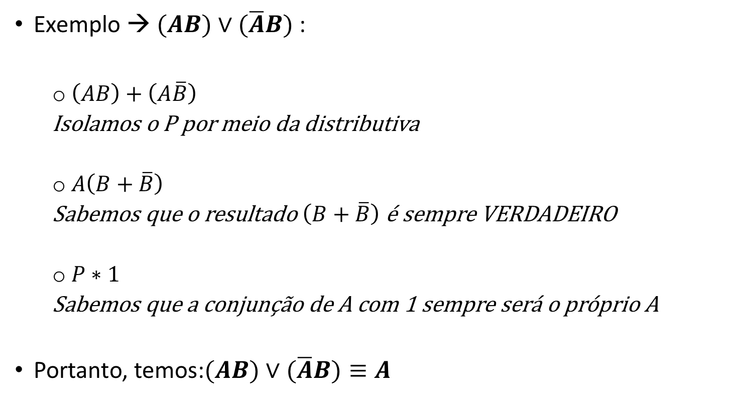
SIMPLIFICAÇÃO LÓGICA
Exemplo → $(AB)∨(\overline{A}B)$:
$\left(AB\right)+\left(A\overline{B}\right)$
Isolamos o P por meio da distributiva
$A\left(B+\overline{B}\right)$
Sabemos que o resultado $\left(B+\overline{B}\right)$é sempre VERDADEIRO
$P∗1$
Sabemos que a conjunção de A com 1 sempre será o próprio A
Portanto, temos:$(AB)∨(\overline{A}B)≡A​$

Slide 12
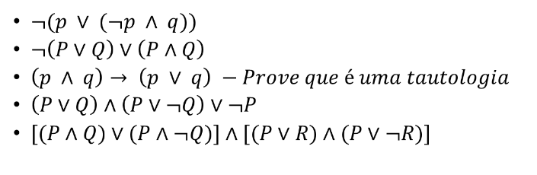
FIXAÇÃO - DESAFIO
Considerando que a logica proposicional trabalha essencialmente com conjunções, disjunções e negações. Como poderíamos representar a condicional, a bi-condicional e a disjunção exclusiva, dentro das formas normais?
Simplifique as expressões:

